Slide 1
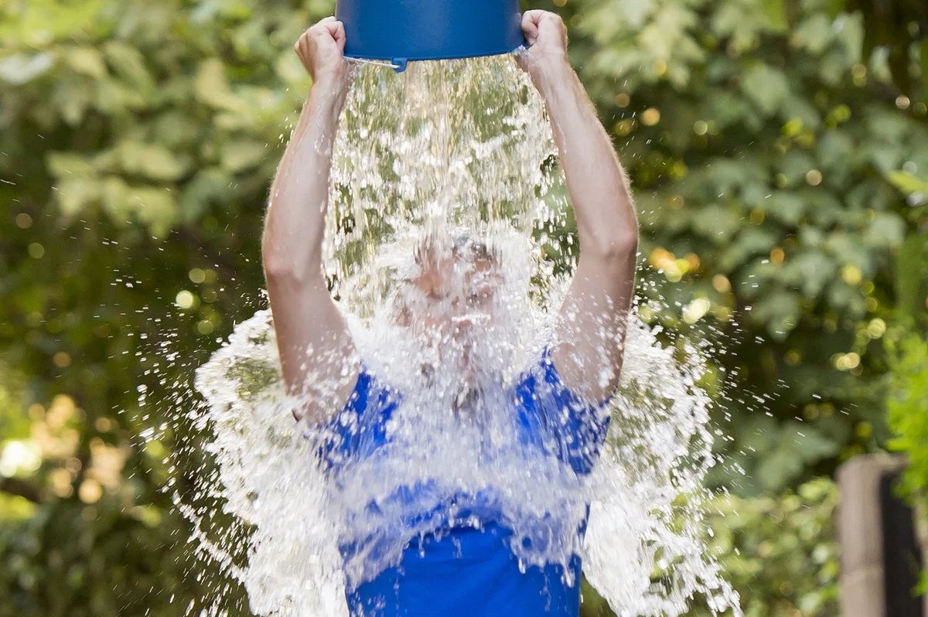
Консультация для родителей:
«Закаливание детей в летний период».
(Первая младшая группа)
Муниципальное казенное дошкольное образовательное учреждение
«Детский сад №3 п. Тёплое».
Подготовил воспитатель
первой младшей группы:
Лесникова С.В.

Slide 2

Консультация для родителей:
«Закаливание детей в летний период»
Чтобы малыши как можно реже болели, необходимо укреплять их иммунную систему.
Лето - замечательное время года! Можно играть на воздухе, закаляться, в полной мере используя неисчерпаемые возможности природных факторов: свежего воздуха, солнечных лучей и воды. Закаливание прекрасное и доступное средство профилактики заболеваний и укрепления здоровья важно вообще, а для дошкольников - тем более из-за функциональной незрелости их органов и систем.

Slide 3
Использование природных факторов для закаливания детей летом
Существуют самые различные способы закаливания, но самым основным было и остается использование сил природы. Несмотря на то, что летом такие процедуры можно проводить более длительное время, все же следует разумного относиться к пребыванию на солнце и обливаниям, особенно у детей самого раннего возраста, и делать все постепенно.

Slide 4
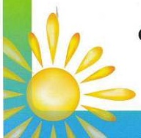

Солнце.
Солнечные ванны полезны деткам, начиная с рождения. Но проводить их нужно с осторожностью, начиная с пяти минут, доводя постепенно до часа, для более старших деток. Пребывание на солнце будет полезными в утренние часы до 11.00 и в вечерние, когда солнце не так активно – после 16.00, а вот в полуденный зной находится под прямыми лучами опасно.
Во время принятия солнечных ванн, желательно прикрыть головку ребенка панамкой и регулярно предлагать водичку, ведь обезвоживание в жаркие дни происходит очень быстро за счет активного потоотделения.

Slide 5
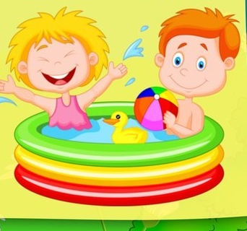
Вода
Закаливание летом детей как школьного, так и дошкольного возраста особенно актуально при помощи водных процедур. Постепенное понижение температуры воды укрепляет иммунную систему ребенка любого возраста, и следующий сезон он перенесет гораздо лучше в плане простуд.
Правила закаливания детей водой летом примерно такие же, как и в зимний период. Температура воды для обливания каждый день понижается на два градуса, постепенно доходя до прохладной. Детки в саду ежедневно в качестве закалки обливают ножки прохладной водичкой или плещутся в открытом бассейне на площадке.
Если есть возможность, хорошо бы приобрести маленький бассейн для двора, чтобы у ребенка была постоянная возможность поплескаться вдоволь. Кожа привыкает к разности температур, что очень полезно для здоровья.

Slide 6

Воздух.
Как таковой закалки от пребывания на воздухе ощутить нельзя, но она, конечно же, есть. Проводить на свежем воздухе в летнее время года ребенок должен не менее 4 часов. Если есть возможность, то это время нужно максимально увеличить, что, несомненно, благоприятно отразиться на здоровье ребенка в любом возрасте.
Не игнорируя рекомендации медиков, родители могут существенно повысить иммунитет ребенка в летний период вне зависимости от того, повезут ли его к морю, или просто оздоровят в сельской местности.

